Slide 1
NEOMA_Khemakhem
Fichier créé le : 28/04/2022 09:26:59

Slide 2
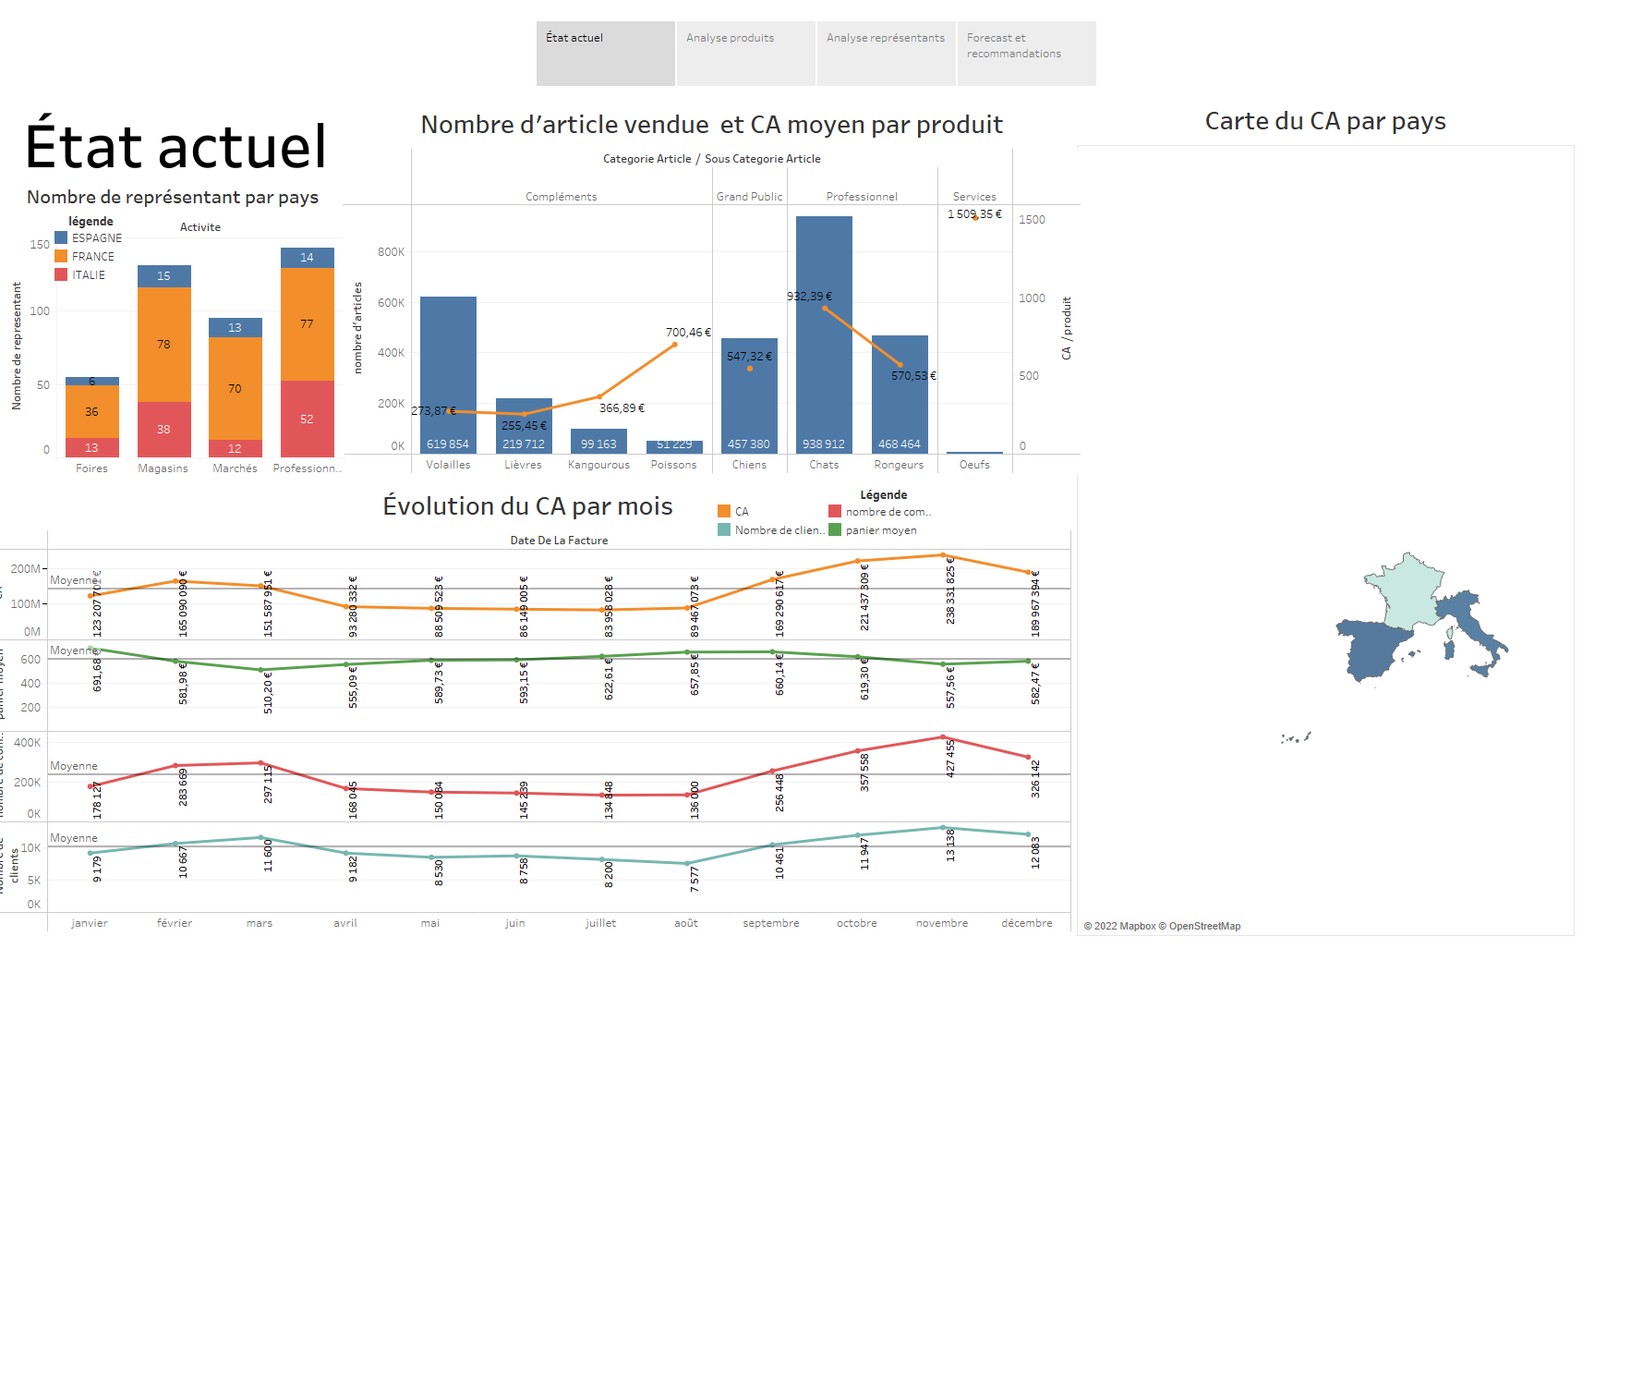

Slide 3
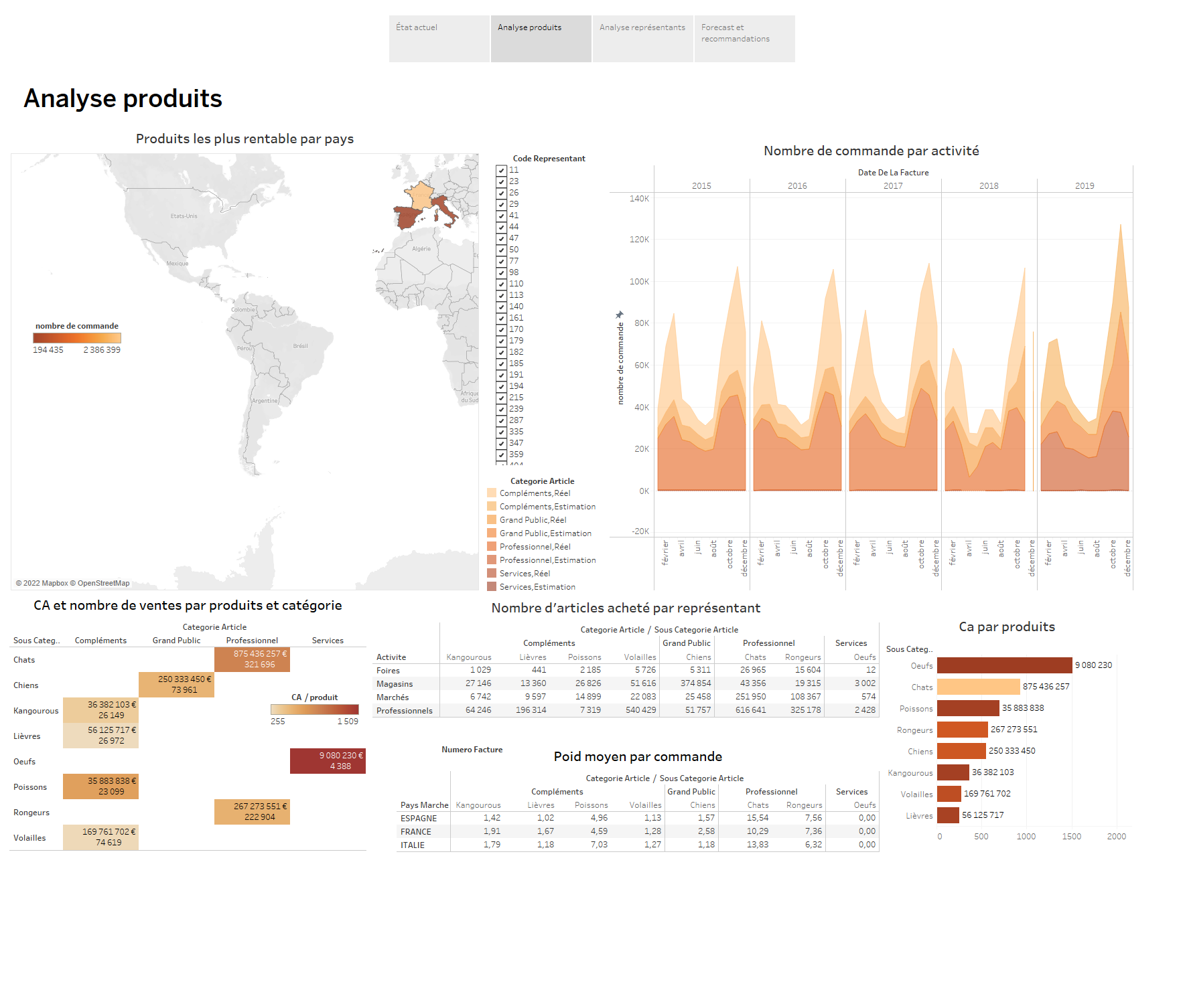

Slide 4
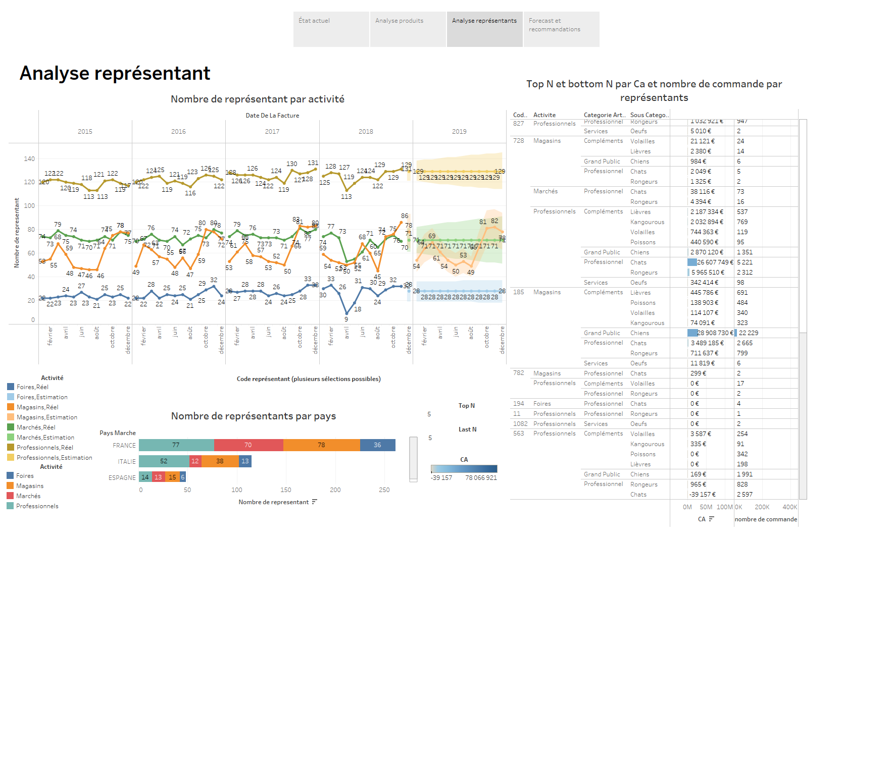

Slide 5
